Slide 1
Asymptotic Notation (점근적 표기)
to describe growth of functions
and to compare functions

Slide 2
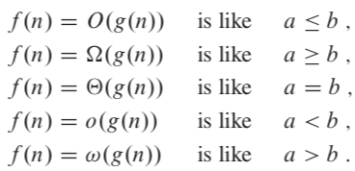
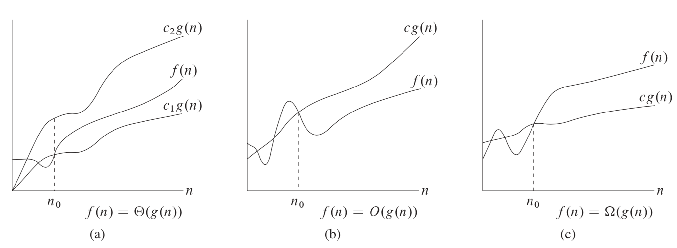
Asymptotic notations
함수들의 독립변수가 아주 커졌을 때
함수값의 크기를 비교하는데 사용

Slide 3
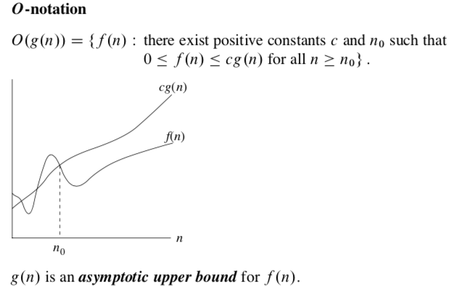

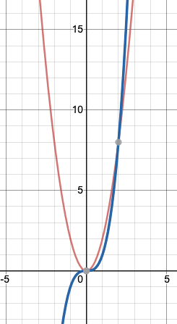
f(n) = 2n²
g(n)= n³

Slide 4
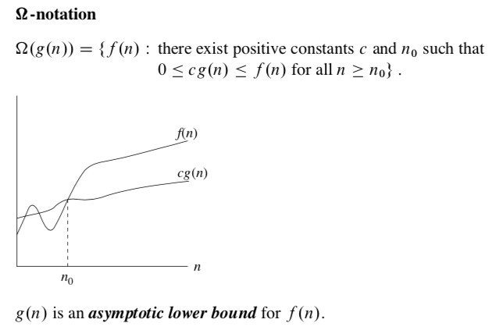

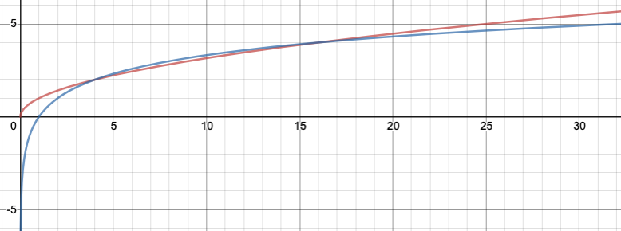

f(n) =$√n$
g(n)= lg n

Slide 5
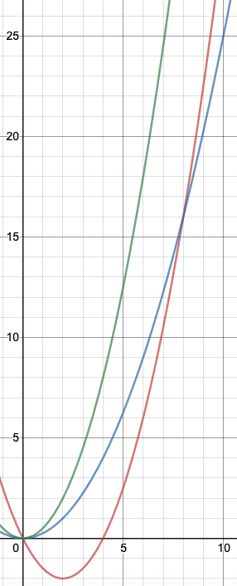
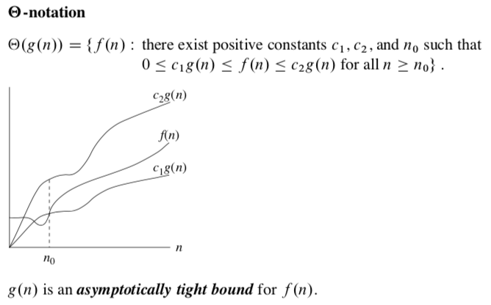

c₁ g(n)= ¼ n²
c₂ g(n)= ½ n²
f(n) = n² /2 -2n

Slide 6


Slide 7
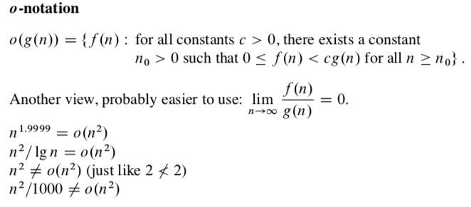

Slide 8
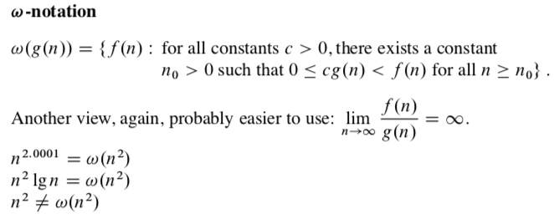

Slide 9
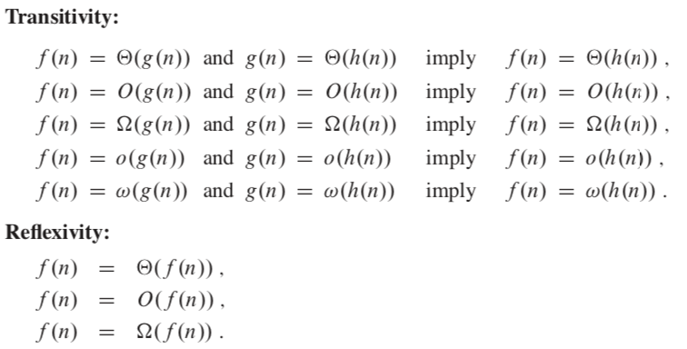
Comparing functions

Slide 10
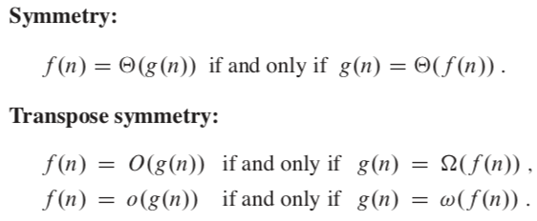

Slide 11
Unlike real numbers, not all functions are asymptotically comparable.

